Slide 1
令和７年度おおさか農政アクションプラン評価・点検部会 情報提供資料
地域計画の集計結果と分析
令和７年７月15日
大阪府農政室推進課

Slide 2
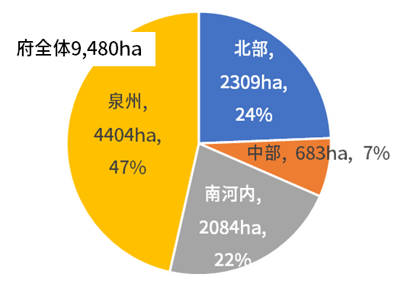
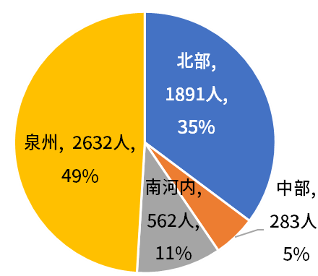
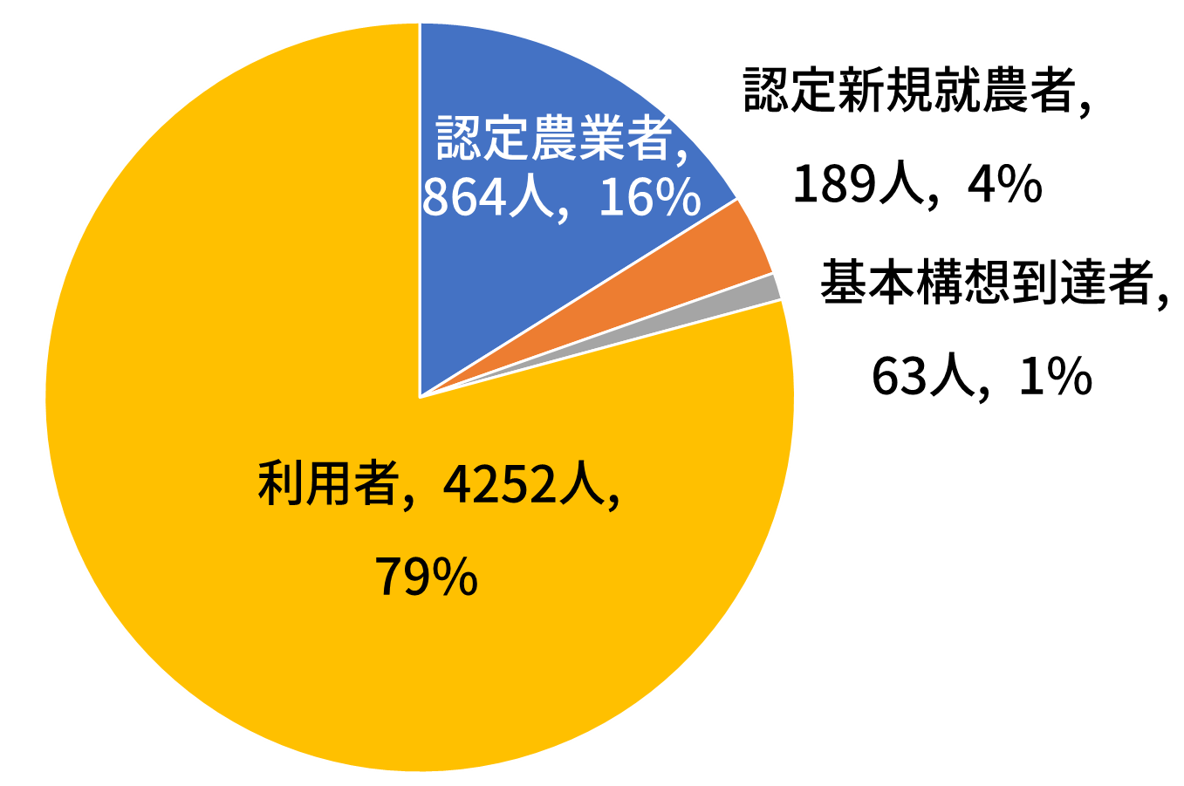

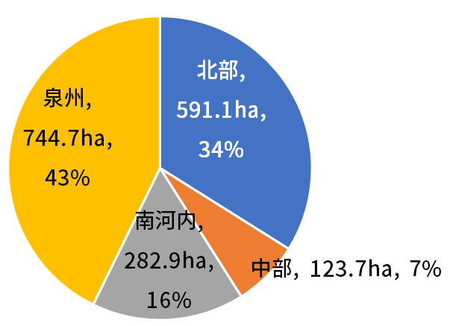
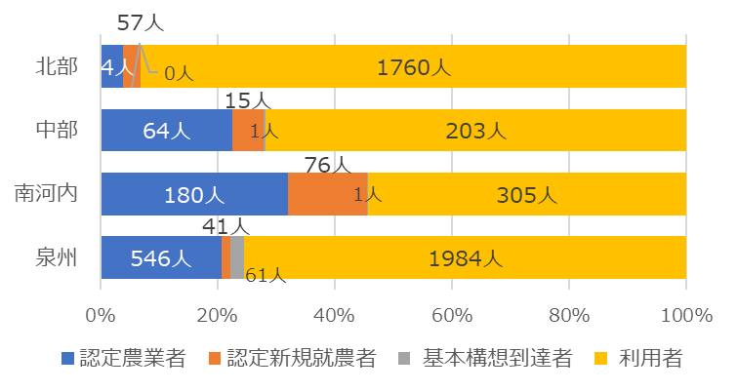
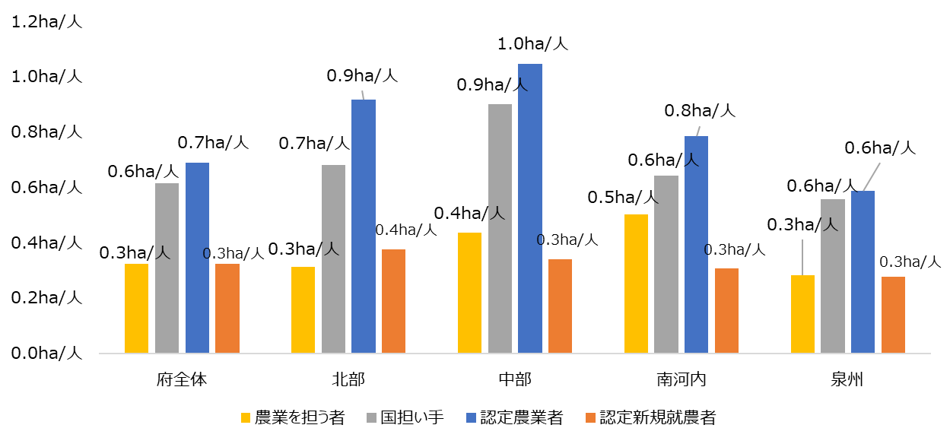
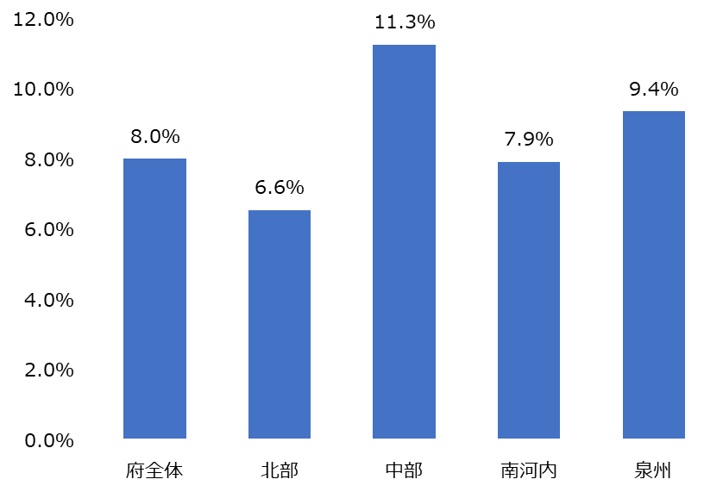
農用地等面積
地域計画集計・分析結果（概要版）
地域計画策定状況（令和７年５月末時点） | 策定状況
市町村数 | 35 市町村
地区数 | 331 / 346 地区（96%）
集落数 | 650 / 689 集落
計画区域内の農用地等面積 | 9,480 ha
国版担い手数 | 延べ 1,116 人
農業を担う者数
担い手属性割合
規模縮小意向面積
規模縮小意向面積（事務所割合）
担い手引受意向面積
農業を担う者経営面積（事務所割合）
規模縮小などの意向のある農地面積
府全体1899ha
今後農業を担う者が引き受ける意向のある農地面積
その他農用地面積
その他農用地面積
担い手属性割合（事務所別）
担い手一人当たりの経営面積
現在の集積率（平均）
参考：地域計画アンケート
回収率 （地区平均） | 68.7%
回収したアンケートのうち
農地の利用意向に関する回答
回答あり （拡大・維持・縮小等） | 78.2%
未回答 （その他含む） | 21.8%
※地域によってアンケートの取り方が異なる（人数、戸数、面積等）ため参考値

Slide 3
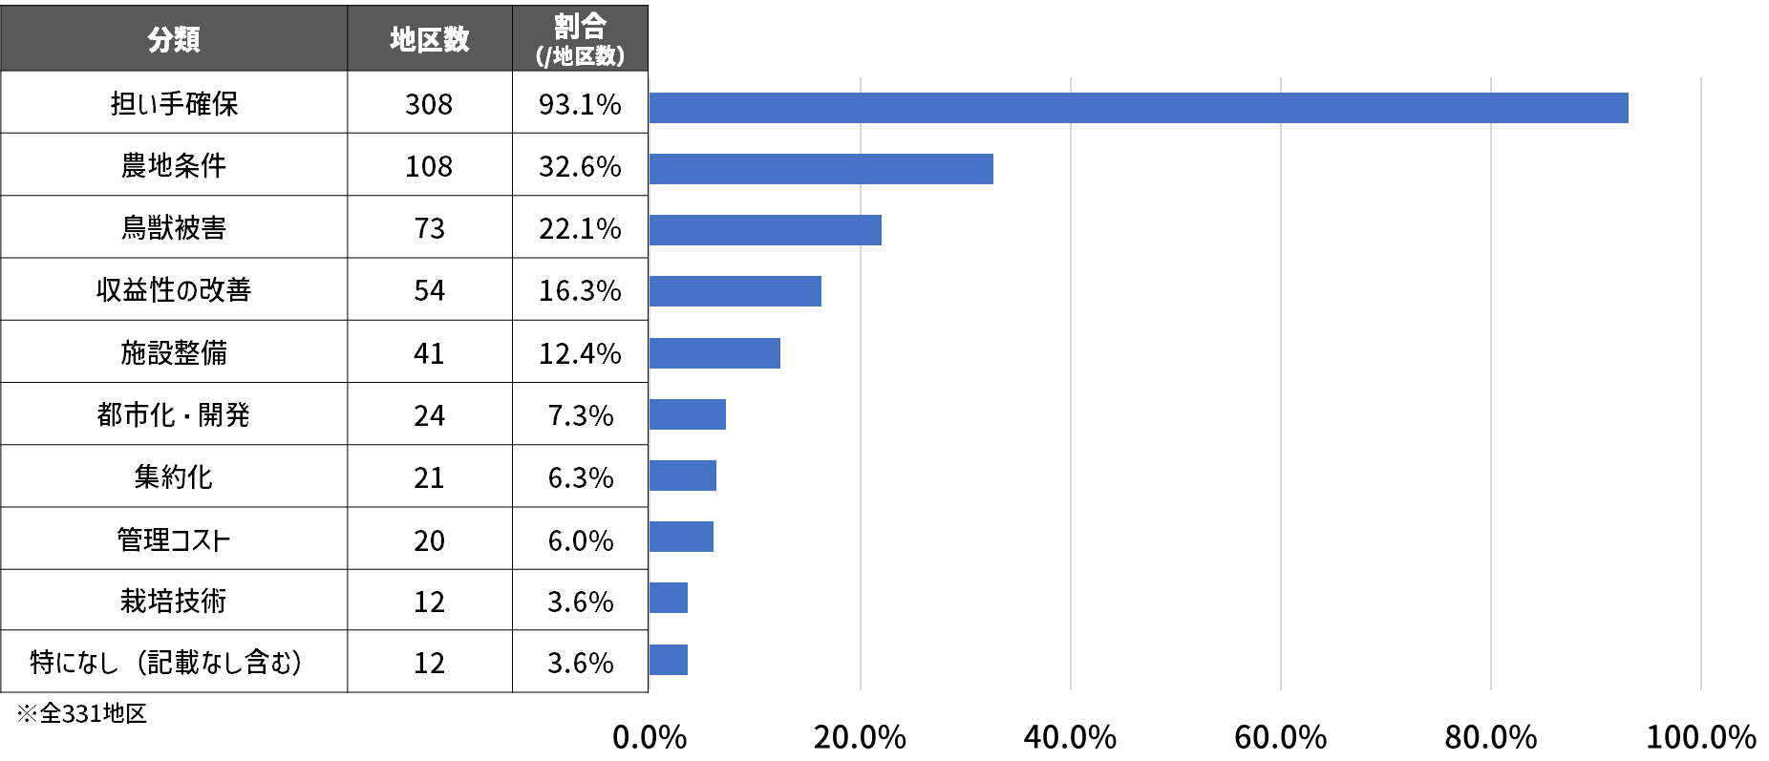
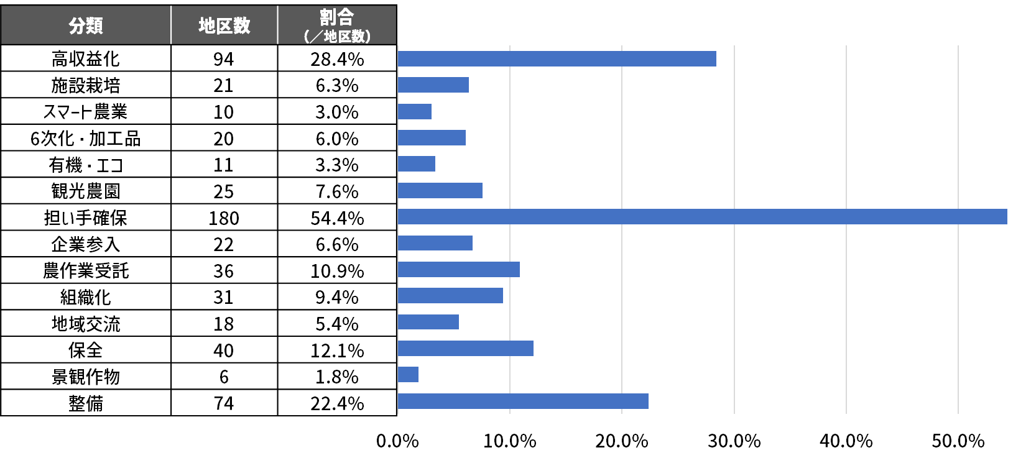
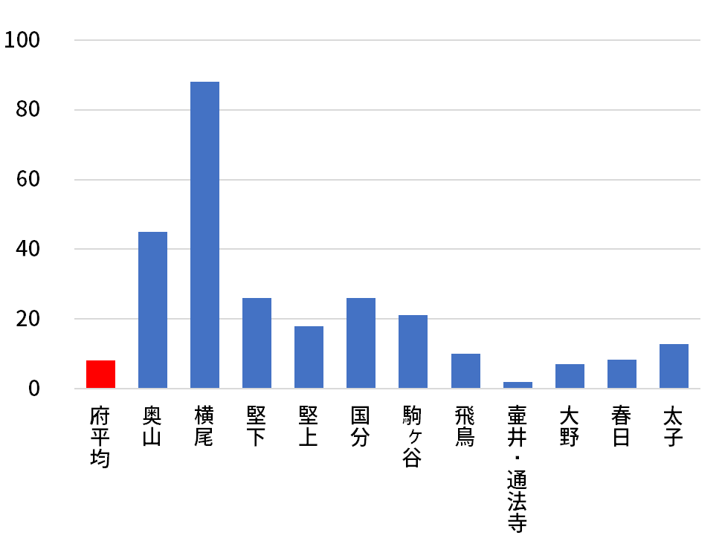
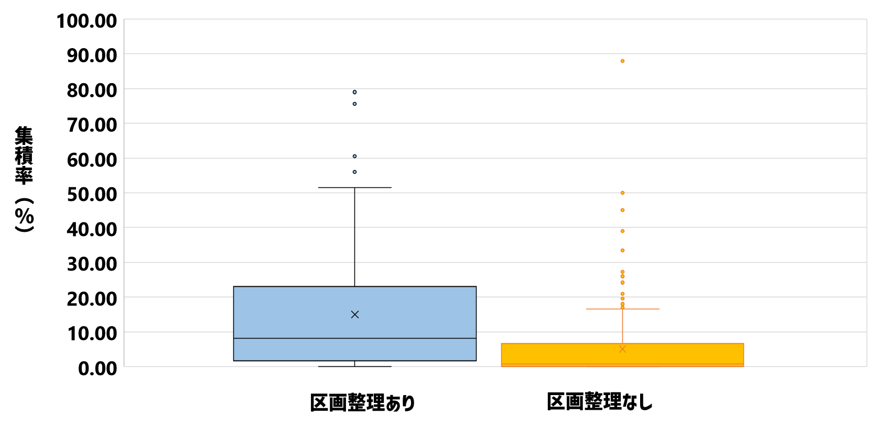
地域農業の現状及び課題に関する分類
地域農業の将来の在り方に関する分類
放棄される恐れがある農地面積
 | 放棄される恐れのある農地面積(ha) | 農用地面積比率 （放棄面積/農用地） | 現在の 国担い手数(人）
北部 | 281.1 | 12.2% | 131
中部 | 141.2 | 20.7% | 80
南河内 | 499.8 | 24.0% | 257
泉州 | 871.1 | 19.8% | 648
合計 | 1793.3 | 18.9％ | 1,116
放棄の恐れのある面積＝縮小意向の農地面積ー引き受け意向のある農地面積
ぶどう産地の集積率比較
基盤整備事業への取組に関する分類
区画整理の有無と集積率の関係
97地区
234地区
地域計画からの推察
ぶどう産地は集積率も高く、担い手がしっかりと経営している
⇒産地全体で品目のまとまりがあり儲かる農業が確立されている
府全体の約２割の農用地面積で担い手が不在となる可能性
⇒既存担い手だけではカバーしきれない、新たな担い手の確保が必要
区画整理による農地の集積・集約の効果は明らかで、導入を検討している地域が多数
⇒規模縮小意向が高く、区画整理を検討している地区には事業の導入の可能性がある
認定新規就農者は農業を担う者の約４％、市町村により大小あり
⇒新規就農者を確保できているところは、地域としての受入態勢が整っている
地域の課題や方向性が明確でない地区も多い
⇒地域での話し合いを継続し、将来像を共通認識とする必要がある
地域計画の分析結果をベースに大阪農政の方向性や新たな施策を検討

Slide 4
地域計画の分析（基盤整備と集積率）
区画整理あり
区画整理あり・集積率低
項目 | 平均値 | 特徴
担い手数 | 2人 | 担い手が少ない 利用者が多い 利用者を含む集積率が低い 規模縮小意向が多い 経営規模は区画整理なし地区より僅かに大きい
担い手集積率 | 1.9%
利用者数 | 19人
利用者を含む集積率 | 12.1%
規模縮小意向の割合 | 29.2%
担い手の平均経営面積 | 0.4ha
利用者を含む平均経営面積 | 0.4ha
区画整理あり・集積率高
項 目 | 平均値 | 特徴
担い手数 | 6人 | 担い手が少ない 利用者が少ない 規模縮小意向割合が少ない 担い手、利用者ともに経営規模がかなり大きい
担い手集積率 | 52.3%
利用者数 | 8人
利用者を含む集積率 | 61.5%
規模縮小意向の割合 | 15.5%
担い手の平均経営面積 | 2.7ha
利用者を含む平均経営面積 | 1.4ha
区画整理あり地区で
集積率の低い10地区の集計
区画整理あり地区で
集積率の高い10地区の集計
担い手、利用者への集積・集約化が進んでいる
集積率 低
集積率 高
区画整理なし・集積率低
項目 | 平均値 | 特徴
担い手数 | 0人 | 利用者への集積は進んでいる 経営規模は区画整理済み地区より僅かに小さい
担い手集積率 | 0.0%
利用者数 | 11人
利用者を含む集積率 | 19.2%
規模縮小意向の割合 | 16.9%
担い手の平均経営面積 | 0.0ha
利用者を含む平均経営面積 | 0.3ha
区画整理なし・集積率高
項 目 | 平均値 | 特徴
担い手数 | 13人 | 担い手が多い 利用者が少ない 規模縮小意向が少ない 担い手、利用者ともに経営規模が大きい
担い手集積率 | 32.1%
利用者数 | 7人
利用者を含む集積率 | 41.9%
規模縮小意向の割合 | 13.4%
担い手の平均経営面積 | 0.8ha
利用者を含む平均経営面積 | 0.6ha
区画整理なし地区で
担い手不在108地区の集計
区画整理なし地区で
集積率の高い10地区の集計
区画整理なし

Slide 5
地域計画の分析（基盤整備と集積率）
区画整理あり
区画整理あり・集積率低
区画整理あり・集積率高
考察
経営規模拡大を目指す担い手が少なく集積率が低迷
兼業農家による水稲栽培が主要品目
集積を図る担い手、経営規模拡大を目指す担い手が少ない
考察
少数の担い手への農地の集積により集積率が向上
機構関連農地整備による農地の集積・集約化、集落営農組織、企業誘致
新規就農者・企業参入、篤農家への集積
観光農園（いちご等）による活性化
集積率 低
集積率 高
区画整理なし・集積率低
区画整理なし・集積率高
考察
担い手は不在であるが、利用者による集積は進んでいる
自己耕作の継続意向が高い
地域内での小規模な農地貸借は進んでいる
考察
多数の担い手がそれぞれの経営規模拡大により集積率が向上
産地形成が進んでいる
農業塾による担い手の育成・確保体制が整っている
食品加工企業等による契約栽培体制がある
区画整理なし

Slide 6
地域計画の分析（基盤整備と集積率）
＜考察＞
今後、耕作者が減少する恐れのある農地を担い手へ集積するためには、
地域の担い手
集落営農組織
企業・新規就農者
観光農園
機構関連農地整備事業等の区画整理
＋
への集積・集約化が最も効果的
区画整理が進めにくい地域でも、
産地形成
地域ぐるみの新規就農者の育成・確保の体制
企業と連携した営農体制
を進めることにより農地の集積が促進
区画整理だけでは、農地の集積・集約化は進まない
区画整理済みの農地の積極的活用は最優先、 担い手の参入促進等 が必須

